Slide 1
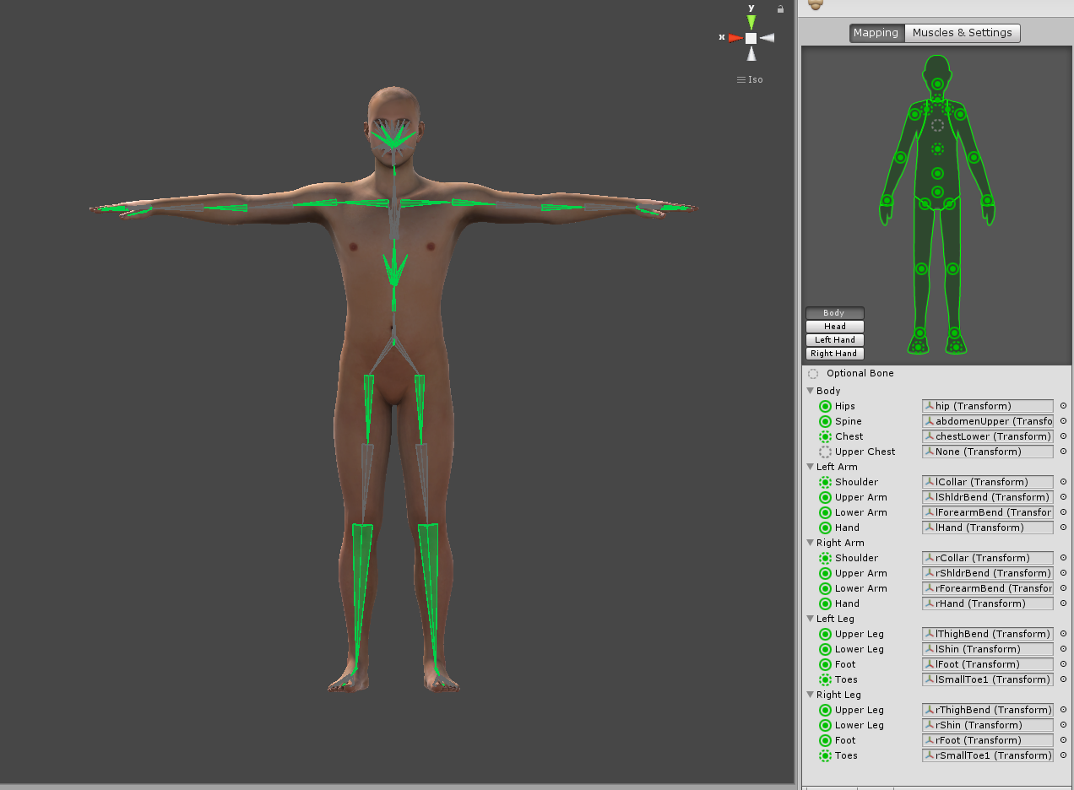
유니티
Humanoid 아바타 구조
15개의 필수 뼈대 부위가 필요함

Slide 2
전신(Hips)
허리
왼쪽
팔(Upper)
왼쪽
허벅지
왼쪽
정강이
오른쪽
허벅지
오른쪽
정강이
왼쪽
발
오른쪽
발
오른쪽
팔(Upper)
왼쪽
아래팔
오른쪽
아래팔
왼쪽
손
오른쪽
손
머리
$$Q_{0}$$
*허리 회전 시 상체만 회전
$$Q_{1}$$
$$Q_{9}$$
$$Q_{12}$$
$$Q_{2}$$
$$Q_{5}$$
$$Q_{10}$$
$$Q_{13}$$
$$Q_{8}$$
$$Q_{3}$$
$$Q_{11}$$
$$Q_{14}$$
$$Q_{6}$$
$$Q_{4}$$
$$Q_{7}$$

Slide 3
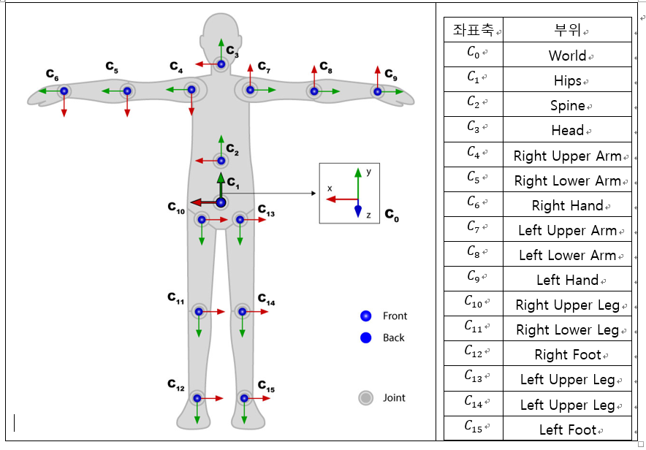

Slide 4
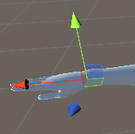
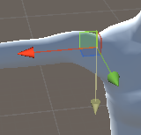
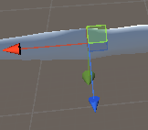
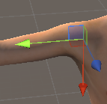
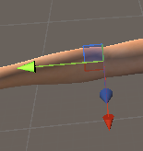
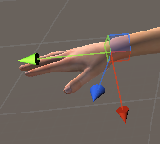
모델링 부위마다 좌표계 상태가 다름

Slide 5
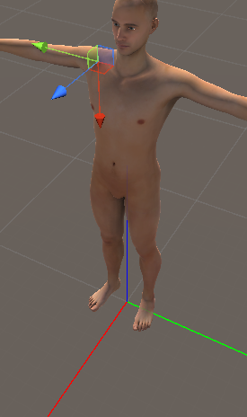
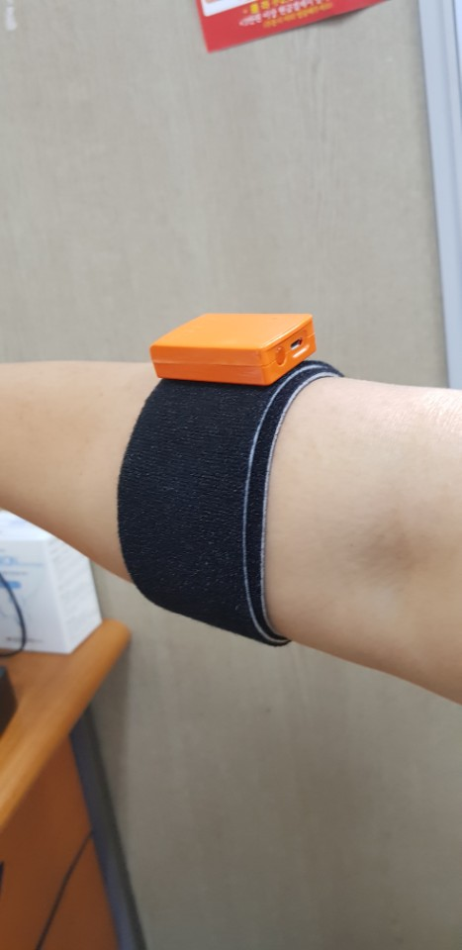
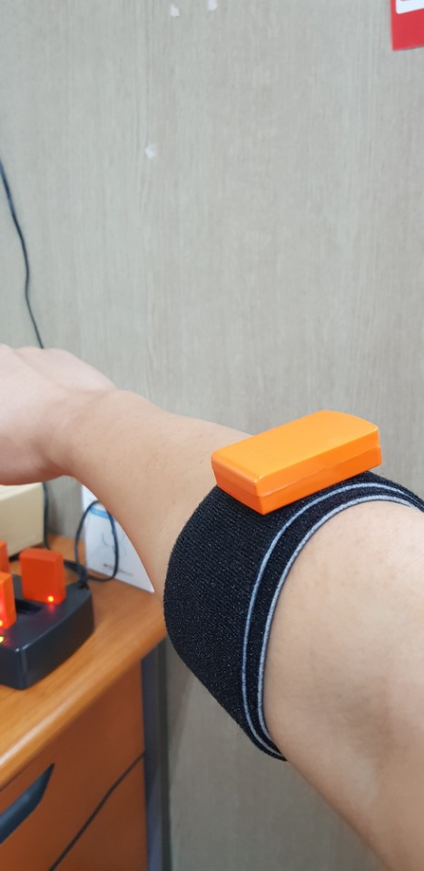
센서 좌표계 회전 데이터 적용
Case 1
(-Z, X, Y) 순서로 대입
Case 2
(-Z, -Y, X) 순서로 대입
Unity Fore Arm 부위 좌표계
오른손 좌표계 -> 왼손 좌표계로 바뀌기 때문에 이후 회전 방향을 반대로 바꿔준다.

Slide 6
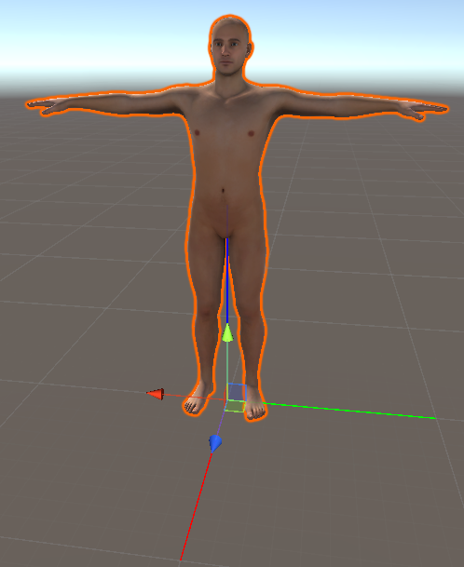
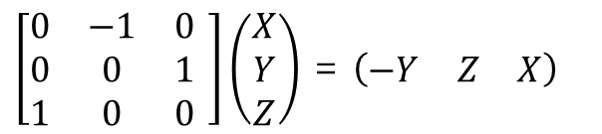
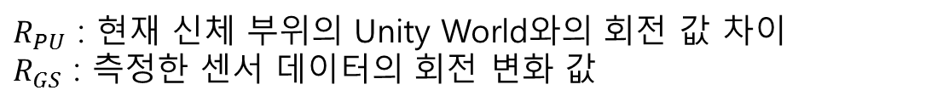


센서 (X, Y, Z) -> Unity (-Y, Z, X)
Global to Unity 변환 Matrix
$\left[\begin{matrix}0 & −1 & 0 \\ 0 & 0 & 1 \\ 1 & 0 & 0\end{matrix} \right]\left(\begin{matrix}X \\ Y \\ Z\end{matrix}\right)$ = $\left(\begin{matrix}−Y & Z & X\end{matrix}\right)$
$$M_{UG}$$
Sensor Data를 Unity 상의 특정 Part에 Mapping 하는 수식
$R_{PU}$ * $M_{UG}$ * $R_{GS}$ * $\left(\begin{matrix}X \\ Y \\ Z\end{matrix}\right)$
오른쪽에서 왼쪽 순서
$R_{PU}$ : 현재 신체 부위의 Unity World와의 회전 값 차이
$R_{GS}$ : 측정한 센서 데이터의 회전 변화 값

Slide 7
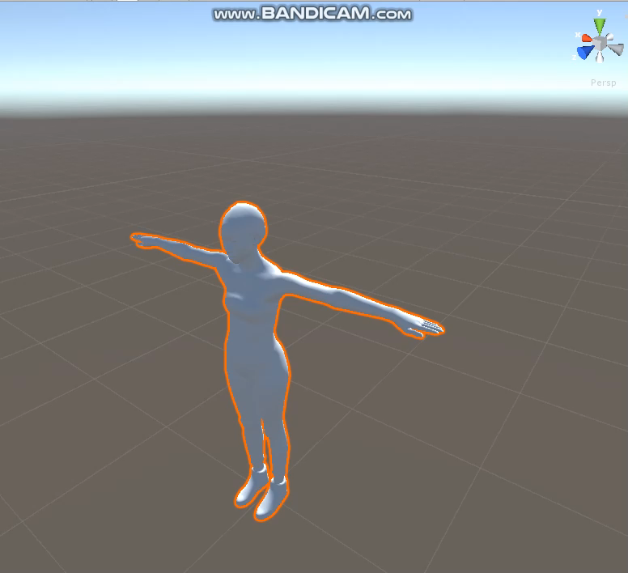

Slide 8
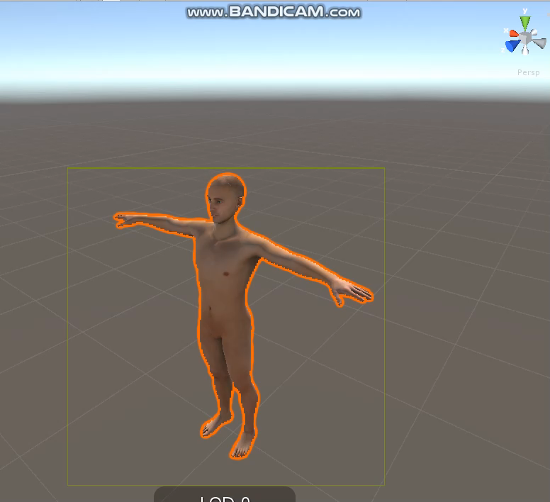

Slide 9
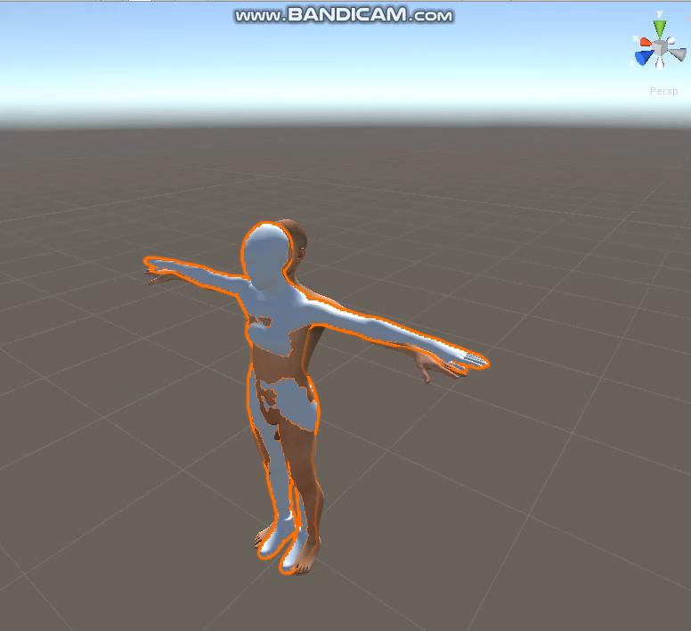

Slide 10
현재 진행 사항
아직 위치 변화에 대해서는 고려하지 않고 있음
미세한 동작의 정확도를 높이기 위해 필요한 요소 파악 부족
선행 연구 및 관련 논문 조사 중
무선 통신으로 실시간 Streaming 형태의 테스트 방식으로 수정할 계획
수치적으로 비교하기 위한 동작 분석 방법 필요
참고 영상
https://youtu.be/o-tGwkzKRcg?t=161

